Slide 1
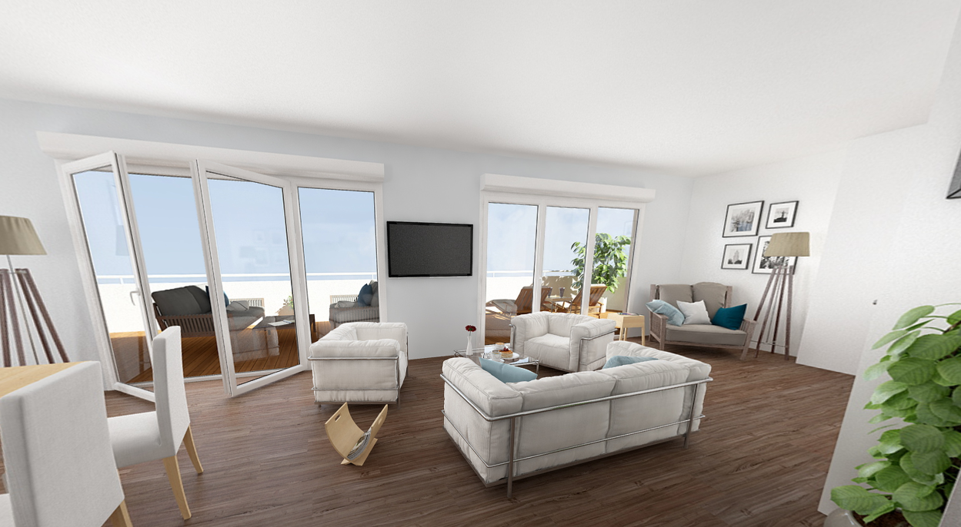
ZIVISIT
1
1
Notes:
<numéro>

Slide 2
Sommaire
1) Présentation du sujet
2) Organisation du travail
3) Cahier des charges
4) Choix technologiques
5) Maquettes
6) Conclusion
2
Notes:
<numéro>
- DIAPOSITIVE 2 :
• Annoncer plan
-> Présentation du sujet
-> Organisation du travail
-> Cahier des charges
-> Choix technologies
->Maquettes
->Conclusion

Slide 3
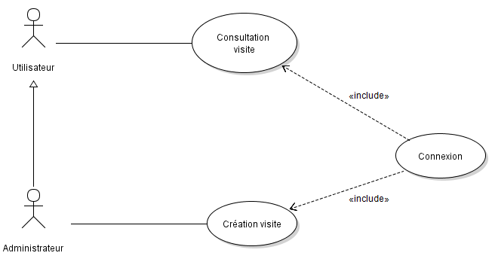
1) Présentation du sujet
3
Notes:
<numéro>
-DIAPOSITIVE 3 :

Slide 4
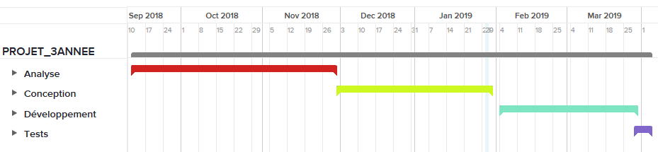
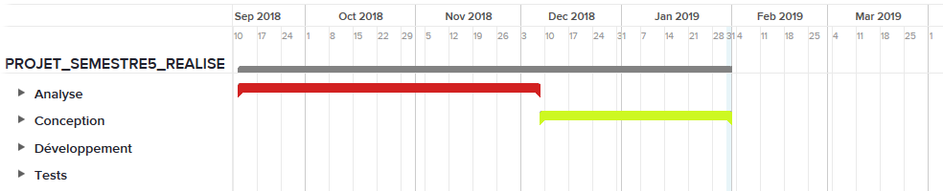
2) Organisation du travail
Diagramme de GANTT prévisionnel
Diagramme de GANTT réalisé
4
Notes:
<numéro>

Slide 5
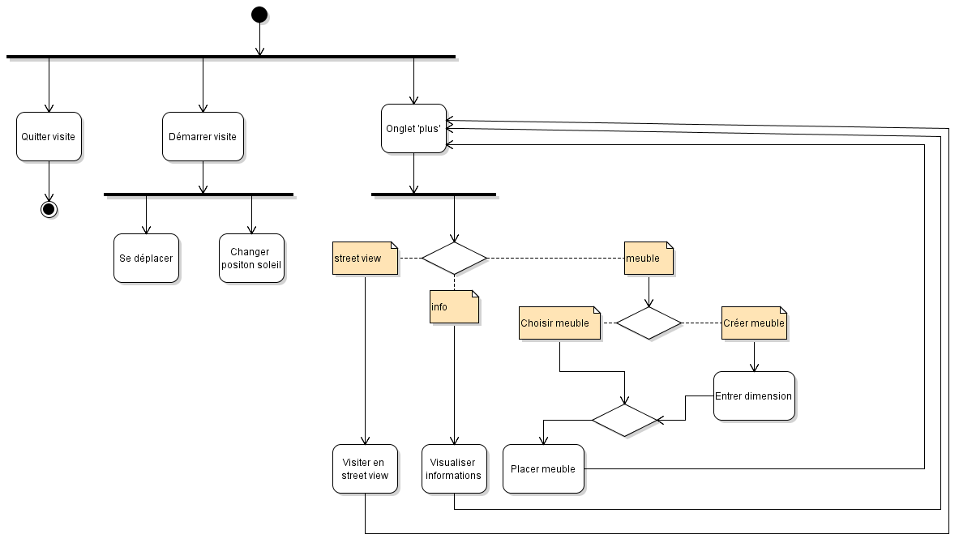
3) Cahier des charges
Diagramme d'activité visite
5
Notes:
<numéro>

Slide 6
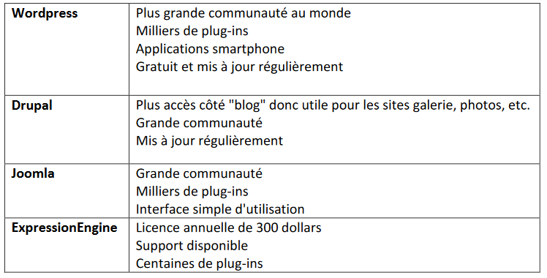
4) Choix technologiques
Comparatif CMS
6
Notes:
<numéro>

Slide 7
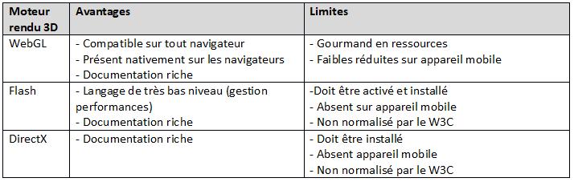
4) Choix technologiques
Comparatif Moteur de rendu 3D
7
Notes:
<numéro>

Slide 8
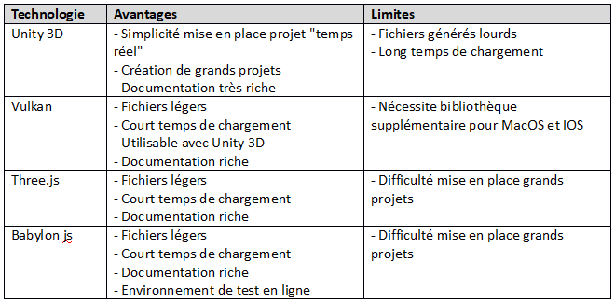
4) Choix technologiques
Comparatif bibliothèques/environnements de développement
8
Notes:
<numéro>

Slide 9
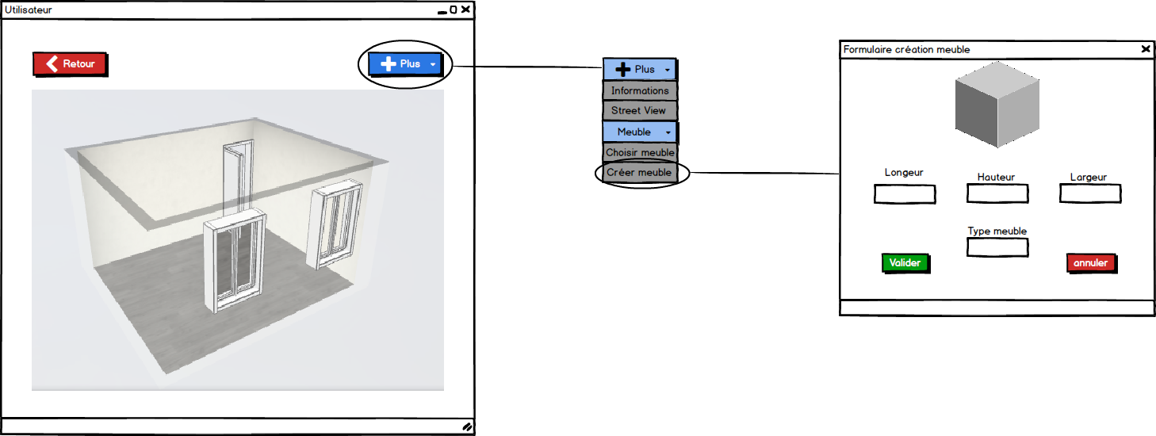
5) Maquettes
Mockup visite
9
Notes:
<numéro>

Slide 10


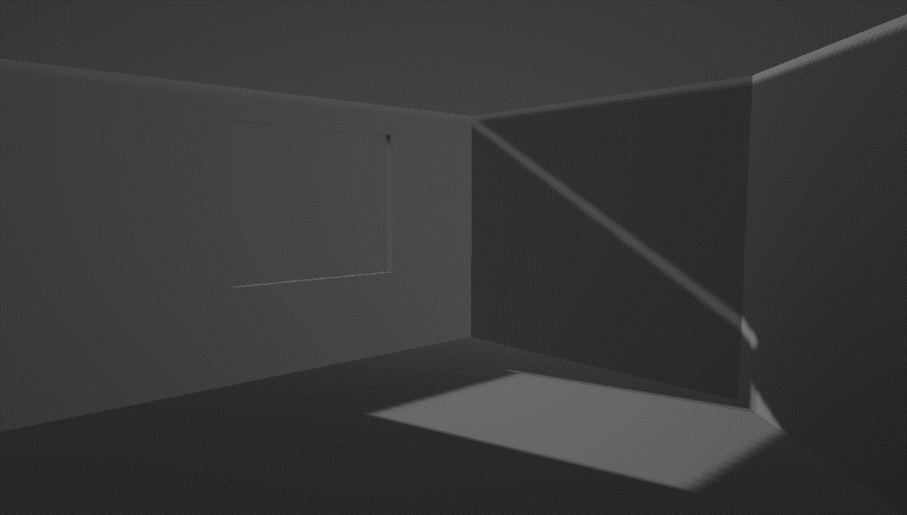
5) Maquettes
Plug-in test WordPress
Environnement 3D avec Babylon.js
Modèle 3D test
10
Notes:
<numéro>

Slide 11
6) Conclusion
- Bonne organisation malgré les départs
- Tous les éléments nécessaires à la
réalisation du projet réunis
- Piste d'amélioration
11
Notes:
<numéro>

